Slide 1
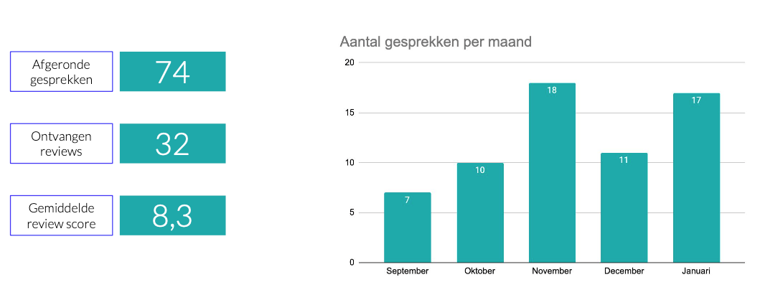
Resultaten van het experiment

Slide 2
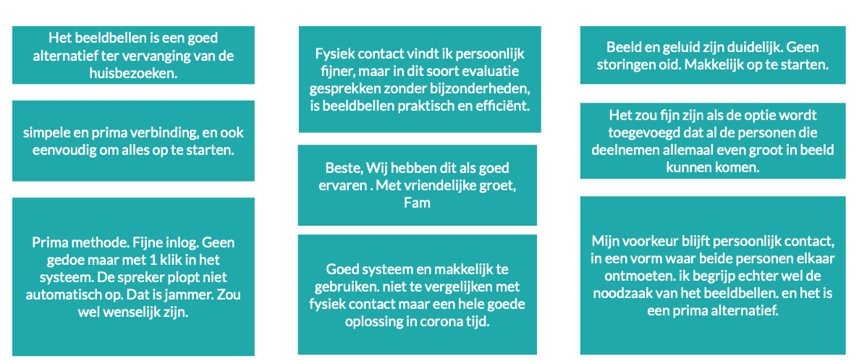
Wat vinden onze inwoners?

Slide 3
Wat vinden onze inwoners?
Hoe ervaart u het beeldbellen ten opzichte van fysiek contact?
7,6
Was het opstarten van het gesprek makkelijk te doen voor u?
8,8
Gaat u vaker gebruik maken van beeldbellen?
8,4

Slide 4
Wat vinden onze collega’s?
In deze tijd (corona) is het niet altijd mogelijk om een huisbezoek af te leggen. Dit is een goed alternatief. Het bespaart veel tijd.
Beeldbellen is een nieuwe vorm van dienstverlening. Elkaar zien draagt bij aan de gesprekken.
Je kunt makkelijk bestanden delen zodat je bijvoorbeeld makkelijk een formulier kunt uitleggen.
Oudere inwoners waren eerst sceptisch, maar na eerste gesprek over het algemeen heel tevreden.
Bij voortgangsgesprekken is het niet altijd nodig om inwoners fysiek te spreken.
Het was niet moeilijk om in te loggen
Blijf met de groep, die het experiment uitvoert frequent afstemmen over de voortgang en hoe het gaat.
Maakt het contact persoonlijker dan alleen bellen. Maakt dienstverlening beter en je sluit bij meer inwoners in de gemeente aan.
Het is oude patronen doorbreken, wennen aan nieuwe mogelijkheden
Nog meer tijd voor terugkoppeling aan teamleden, die niet in het experiment zijn betrokken. Zeker in coronatijd waar je elkaar niet veel ziet.
In de dorpen was minder goede verbinding. Zorgt voor minder goede kwaliteit videobeelden
Belangrijk dat een inwoner beschikt over ‘goed’ internet.

